Slide 1
“ВПЕРТА КУЛЬКА”
Виконали:
СОЛОВЕЙ ВОЛОДИСЛАВ, учень 8 класу,
СОЛОВЕЙ АННА, учениця 5 класу,
Лизогубовослобідського НВК “ЗОШ І-ІІІ ступенів – дитячий садок”, Згурівського району, Київської області
Науковий керівник:
Гусак Марина Василівна,
учитель математики та фізики, керівник гуртка “Юний дослідник”

Slide 2
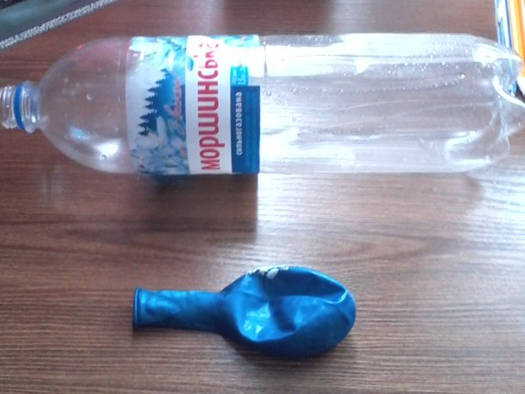
Фокус 1. “Чарівна” пляшка
Обладнання: повітряна кулька та прозора пляшка
Натягніть повітряну кульку на горлечко пластикової пляшки, проштовхніть її всередину пляшки і запропонуйте присутнім надути кульку. Нехай спробують усі і не лише з однією, а з будь-якими рляшками і кульками.

Slide 3
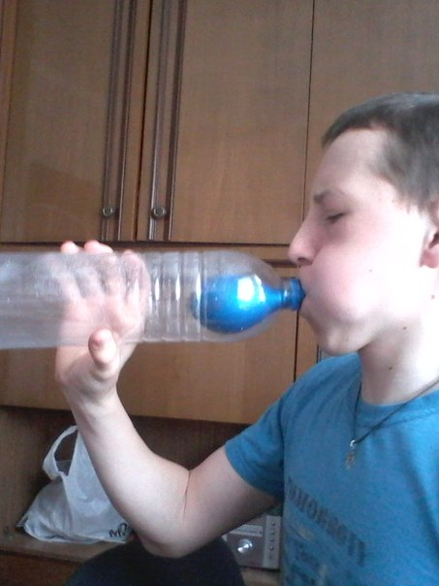
Надути кульку в пляшці дуже складно
Запитання.
Чому кулька “ не бажає” розширюватися всередині пляшки?

Slide 4
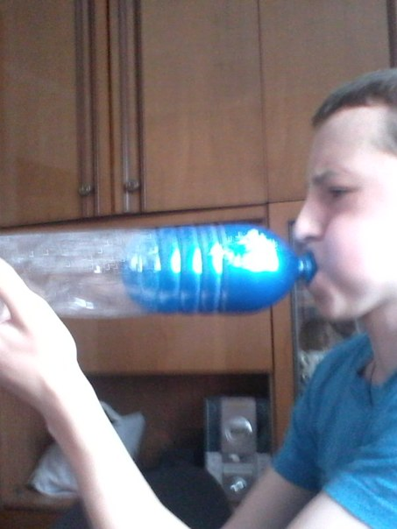
Зробіть отвір у дні пляшки та заздалегідь непомітно заклейте його прозорою липкою стрічкою. Коли нікому з присутніх не вдасться надути кульку, візміть пляшку в руки, непомітно звільніть отвір від заклейки і спокійно надуйте кульку.
Запитання:
Чому цього разу вдалося надути кульку?
Чим “чарівна пляшка” відрізняється від звичайної?

Slide 5
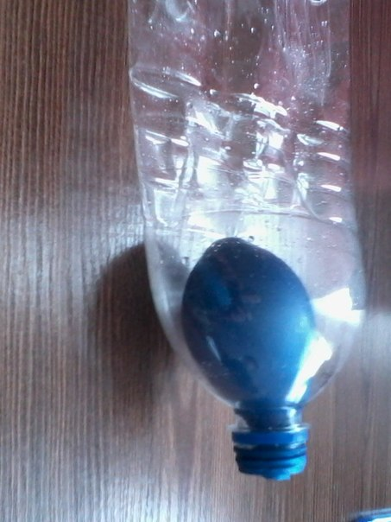
Фокус 2. “ Чарівна пляшка”
Обладнання: повітряна кулька та прозора пляшка
Ви надуваєте кульку всередині “ чарівної пляшки”, коли отвір в дні відкритий ( про отвір ніхто з присутніх не знає). Наприкінці надування ви непомітно заклеюєте обвір. Після цього демонструєте, що кулька з відкритим отвором не здуваєтьсч в середині пляшки.
Запитання: Чому кулька не здувається, хоч її отвір відкритий?

Slide 6
Фокус 3.
Обладнання: повітряна кулька та прозора пляшка
Запитання:
Чому кулька самостійно втягується всередину пляшки?
Для вдалого проведення фокусу заздалегідь покладіть у дуже гпрячу воду склянну або пластикову пляшку так, щоб вона і повітря в ній добре підігрілися. Витягніть нагріту пляшку і на очах у глядачів швидко надіньте на її горлечко повітряну кульку. Всі побачать, як кулька самостійно втягнеться всередину пляшки.

Slide 7
Пояснення
Ви не можете надути кульку в закритій пляшці тому, що атмосферний тиск перед надуванням кульки був і в самій кульці, навкруги оболонки кульки всередині пляшки. При надуванні вам треба розтягнути гумову оболонку та ще й стиснути повітря в пляшці.

Slide 8
Коли ви надули кульку в пляшці з відкритим отвором, атмосферний тиск ззовні кульки і тиск гумової оболонки врівноважили тиск повітря всередині кульки. При закритому оворі в пляшці ця рівновага зберігається, тому кулька не здувається всередині пляшки

Slide 9
При нагріванні повітря розширилося і частково вийшло з пляшки. Після того, як ми закрили отвір у пляшці кулькою, повітря в пляшці охолоджувалось, і його тиск зменшувався. Тому зовнішнє повітря, яке має сталий атмосферний тиск, заштовхнуло кульку всередину пляшки і навіть трохи роздуло її так, щоб тик повітря в пляшці і в кульці став однаковим

Slide 10
Поради і застереження
Перед проведенням дослідів кілька разів надуйте кульку, кожного разу випускаючи з неї повітря, так щоб гума дещо розтягнулася.

Slide 11
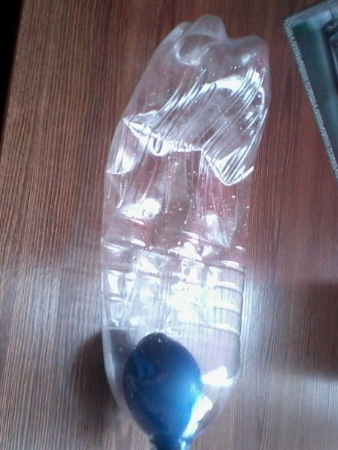
Перший і другий дослід можна провести, не використовуючи отвір у пляшці. Для цього спочатку здеформуйде пляшку, а лише потім надіньте на її горлечко кульку і проштовхніть її у здеформовану пляшку. Кулька роздується, а повітря в пляшці натисну на стінки і вирівняє її.

Slide 12
СПИСОК ВИКОРИСТАНИХ ДЖЕРЕЛ
Старощук В. Досліди з фізики в школі та вдома: 9-11 кл. – К.: Вид. дім “Шкільний світ”: Вид. Л.Галіцина, 2006. – 128с.
Білоус С. Фізика повітряної кульки: 7, 9 кл. - К .: Вид. дім “Шкільний світ”: Вид. Л.Галіцина, 2005. – 128с.
https://www.youtube.com/watch?v=J35CVnmA-sE
http://www.shkola-fiziki.ru/fizicheskie-fokusy/item

Slide 13
Дякую за увагу!

